Slide 1
KROMOSOM
Meliputi
PENGERTIAN KROMOSOM
TIPE KROMOSOM
KOMPONEN KROMOSOM

Slide 2
Kromosom terdapat di dalam nukleus.
Kromosom berfungsi membawa sifat keturunan (membawa informasi genetika), karena di dalam kromosom mengandung gen.
Kromosom tersusun atas benang kromatin, benang kromatin tersusun atas serabut-serabut protein, DNA dan RNA.
Kromosom tersusun dari sentomer dan lengan

Slide 3
Pengertian Kromosom
Kromosom dapat diartikan sebagai suatu benda – benda halus yang menyerupai benang yang fungsinya sebagai pembawa dan penyimpan informasi genetik pada makhluk hidup.
Kromosom tersusun dari zat – zat yang mudah menyerap warna didalam inti sel.

Slide 4
Didalam sel tubuh, terdapat kromosom yang berpasang – pasangan disebut dengan kromosom homolog, yang kromosom tersebut mempunyai ukuran, bentuk, dan komposisi yang sama atau hampir sama karena asalnya dari induk yang sama.
Kromosom homolog mempunyai pasangan yang dikenal dengan sebutan genom atau ploidi.
Adapun untuk kromosom yang bukan pasangannya Kromosom mempunyai ukuran dan bentuk yang bervariasi dengan panjang berkisar antara 12 hingga 50 μm dan diameternya berkisar antara 0,2 hingga 20 μm.
Pada umumnya, kromosom pada tumbuhan mempunyai ukuran yang lebih besar jika dibandingkan dengan ukuran kromosom manusia ataupun hewan dinamai dengan non homolog

Slide 5
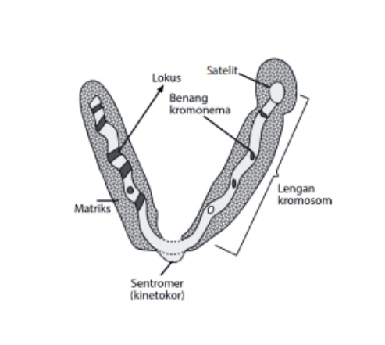
Komponen dan Struktur Kromosom
Kromosom disusun oleh DNA dan protein yang terikat, Protein penyusun tersebut dapat berupa protein yang memiliki sifat basa (protein histon) ataupun protein yang bersifat asam (protein nonhiston). Bagian bagian kromosom didalam inti sel dapat diamati pada gambar berikut

Slide 6
Berikut ini Uraiannya;
Lengan (kromatid) yaitu badan kromosom yang isinya kromonema. kromonema bentuknya berupa benang – benang kromosom yang dikelilingi oleh matriks. Bagian ini memiliki warna yang lebih gelap, karena menyerap zat warna.
Sentromer (kinetokor) yaitu pusat kromosom yang membagi kromosom menjadi dua lengan, bagian ini memiliki warna yang lebih terang karena kurang menyerap zat warna.
Kromomer yaitu bagian dari Kromonema yang mengalami penebalan, didalamnya terdapat lokus yang menjadi tempat kedudukan gen.
Telomer yaitu bagian dari ujung kromosom yang fungsinya menghalangi terjadinya perlekatan antar kromosom serta menjaga supaya DNA yang ada didalamnya tidak mudah terurai.
Satelit yaitu ujung kromosom yang mengalami konstriksi sekunder.

Slide 7
Tipe Kromosom
1. Menurut Letak Sentromernya
Kromosom dibedakan menjadi 4 tipe yakni;

Slide 8
Tipe metasentrik mempunyai sentromer yang letaknya tepat ada ditengah tengah kromatid dan membaginya sama panjang sehingga nampak seperti huruf V
Tipe akrosentrik mempunyai sentromer yang letaknya ada di ujung kromatid sehingga salah satu kromatid lebih panjang dari yang lain dan nampak seperti huruf J
Tipe submetasentrik mempunyai sentromer yang letaknya tidak tepat ditengah kromatid dan membaginya tidak sama panjang sehingga nampak seperti huruf L
Tipe telosentrik mempunyai sentromer yang letaknya ada di ujung kromatid, sehingga hanya ada satu kromatid dan nampak seperti huruf I

Slide 9
2. Menurut Jumlah Sentromernya.
Kromosom dibedakan menjadi 4 tipe yakni:
Asentrik, jika kromosom tidak mempunyai sentromer
Monosentrik, jika kromosom mempunyai satu sentromer
Disentrik, jika kromosom mempunyai dua sentromer
Polisentrik, jika kromosom mempunyai banyak sentromer

Slide 10
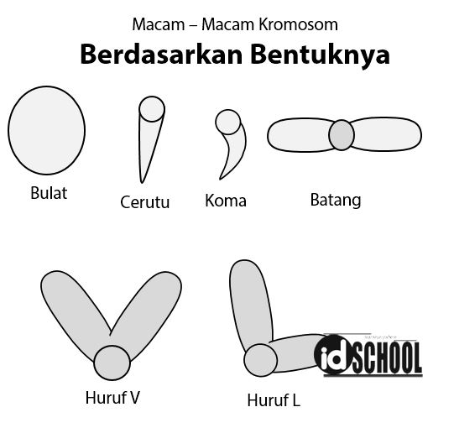
3. Menurut Bentuknya
Kromosom dibedakan menjadi 6 tipe yakn;
Tipe Bulat,
Tipe Batang,
Tipe Cerutu,
Tipe Koma,
Tipe Huruf V
Tipe Huruf L

Slide 11
4. Menurut Fungsinya
Kromosom dibedakan menjadi 2 tipe yakni;
Autosom (Kromosom tubuh)
Autosom adalah kromosom penentu sifat-sifat sel tubuh (sel somatik) tetapi tidak berperan dalam menentukan jenis kelamin suatu organisme. Jumlah autosom dalam sel tubuh adalah 2n-2, dimana n= jumlah seluruh kromosom. Dengan contoh, jumlah autosom sel tubuh manusia adalah 46-2= 44 atau 22 pasang.
Gonosom (Kromosom Kelamin) yang dibagi menjadi gonosom X dan Gonosom Y
Gonosom ini yang berperan dalam menentukan jenis kelamin suatu organisme. Pada sel tubuh manusia ada dua buah kromosom seks. Jenis kelamin pada manusia ditentukan oleh jenis kromosom ini. Orang yang jenis kelamin laki-laki mempunyai kromosom X dan kromosom Y (XY), sedangkan untuk wanita mempunyai sepasang kromosom X (XX).

Slide 12
Jumlah Kromosom
Setiap jenis organisme mempunyai jumlah kromosom yang berbeda. Berikut ini adalah jumlah kromosom pada beberapa macam organisme
No. | Nama organisme | Jumlah kromosom
1 | Manusia | 46
2 | Merpati | 80
3 | Simpanse | 48
4 | Kentang | 48
5 | Jagung | 20

Slide 13
Penulisan Karotipe Kromosom Manusia
a). Pada Sel Kelamin (Sel Gamet)
Sel gamet mempunyai satu set kromosom (haploid) yang tersusun dari 23 buah kromosom yang komposisinya sebagai berikut;
Sel Sperma = 22 A + X ataupun 22 A + Y
Sel Ovum = 22 A + X
b). Pada Sel Tubuh (Sel Somatik)
Sel Tubuh mempunyai dua set kromosom (diploid) yang tersusun dari 23 buah kromosom atau 46 buah kromosom yang komposisinya sebagai berikut;
Pada Pria = 22 AA + XY atau 44 A + XY atau 46, XY
Pada Wanita = 22 AA + XX atau 44 A + XX atau 46, XX

